Slide 1

Serialización
Programación II
Facundo Uferer
juanfacundouf@gmail.com
UTN-FRR

Slide 2
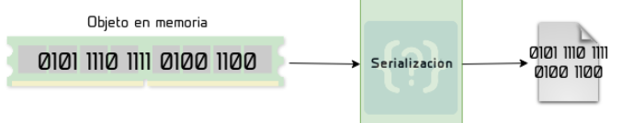
Serialización
La serialización de objetos es el proceso por el cual el estado actual de un objeto puede ser guardado en forma persistente, también se puede recuperar el objeto con su estado de la misma en la que se guardó.
El proceso de almacenar el objeto se llama Serialización de objetos, mientras que el proceso de leer el objeto y recuperar el valor que había sido almacenado se llama deserialización de objetos.

Slide 3
En la serialización de objetos esta guarda los siguientes detalles acerca de un objeto que está siendo serializado:
Tipo de Objeto.
Información interna. .
Referencia a otros Objetos.

Slide 4
Resumiendo:
Consiste en convertir en bits un objeto, almacenarlo y hacer lo inverso para usarlo después o enviarlo.

Slide 5
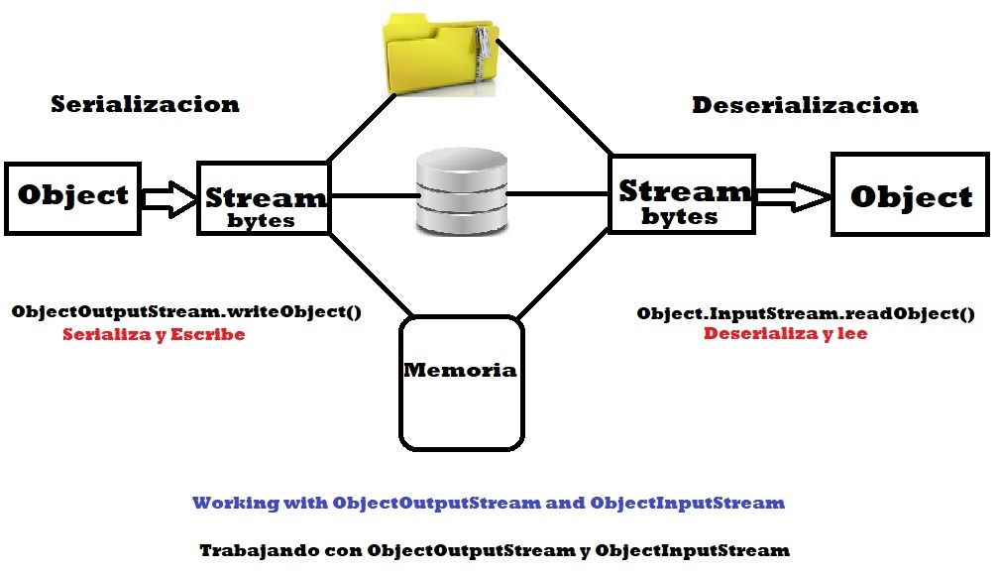
Serializar, escribir, deserializar y leer

Slide 6
Persistencia de Objetos
Persistencia involucra el almacenaje de un objeto, vamos asumir que necesitamos que los datos contenidos en un objeto sean persistente, una forma de almacenar un objeto es almacenando en un archivo, con delimitadores (separadores), pero esto requiere muchas manipulaciones de cadenas de caracteres y del archivo como tal.
La otra forma seria lograr la persistencia a través de la serialización de objetos, estos objetos se pueden guardar en forma persistente durante una ejecución del programa y recuperarlos durante otra ejecución que sería la deserialización.

Slide 7
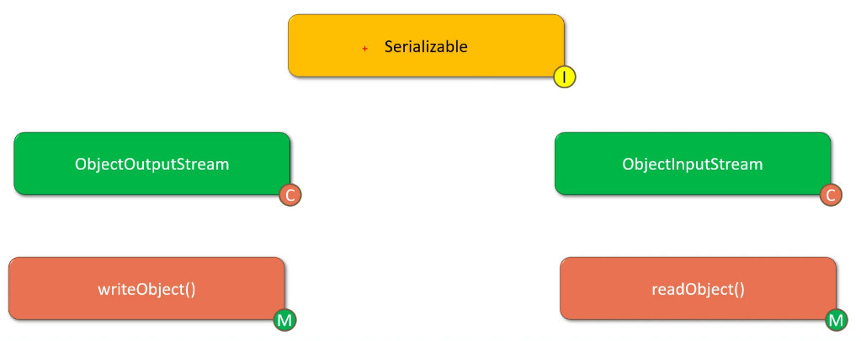
API necesaria para serializar
Crea un flujo para que podamos “sacar” el objeto de nuestro programa una vez que ha sido serializado
Crea un flujo para que podamos “meter” el objeto serializado que queremos deserializar.

Slide 8
Implementando serialización
La lectura y escritura de los objetos en java se lleva a cabo con la ayuda de 2 flujos presentes en el paquete java.io estos son:
ObjectInputStream
ObjectOutputStream
Usando clases que permiten flujos de entrada y salida de java.

Slide 9
Interfaz Serializable
Si Ud. quiere que una clase se pueda serializar, pues dicha clase debe implementar la interfaz Serializable, esta es una interfaz vacía, una interfaz vacía es aquella que no contiene métodos, esta se usa solo para identificar la semántica de la serialización, serializable es una interfaz marcadora y marca que la clase tiene propiedad de la serialización.
Más sobre esta interface:
https://docs.oracle.com/javase/9/docs/api/java/io/Serializable.html

Slide 10
La clase OjectOutputStream
Esta se usa para escribir tipos de datos que están contenidos en objetos de java a una clase OutputStream, escribe la representación en la memoria de los objetos a la clase OutputStream. Los objetos java escritos usando ObjectOutputStream pueden leerse usando ObjectInputStream.
https://docs.oracle.com/javase/9/docs/api/java/io/ObjectOutputStream.html

Slide 11
La clase ObjectInputStream
Esta permite la deserialización de datos primitivos u objetos escrito por el ObjectOutputStream, estos 2 flujos cuando se usan con FileInputStream y FileOutpuStream proporcionan almacenamiento persistente de objetos.
https://docs.oracle.com/javase/7/docs/api/java/io/ObjectInputStream.html

Slide 12
Codeando un poquito

Slide 13
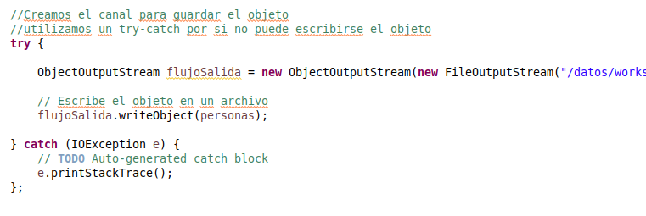
Escritura

Slide 14
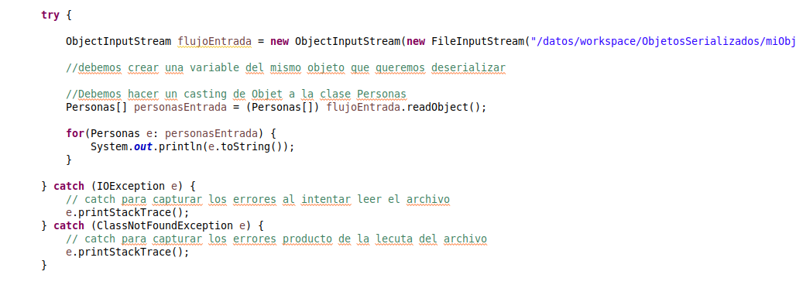
Lectura

Slide 15
Serial Version ID
Es un número de versión que posee cada clase Serializable, el cual es usado en la deserialización para verificar que el emisor y el receptor de un objeto serializado mantienen una compatibilidad con respecto a la clases que ambos tienen.

Slide 16
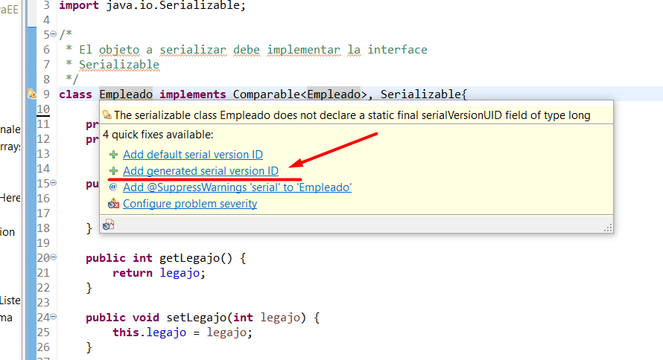
Colocando un Serial Versions ID a mi clase

Slide 17
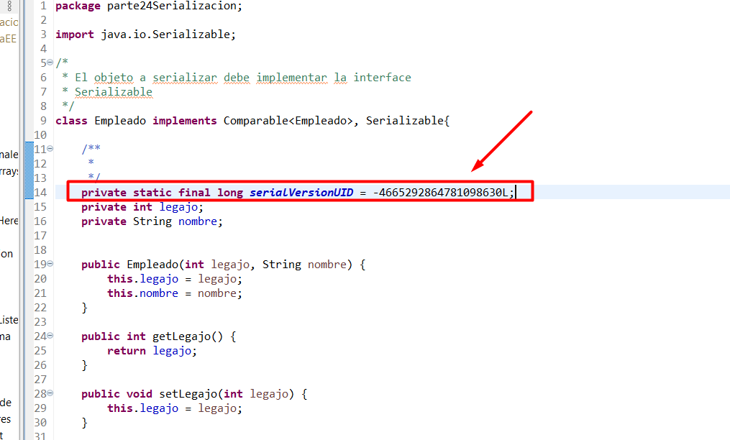
Serial Version ID

